Slide 1
MC 9
AI i markedsføring

Slide 2
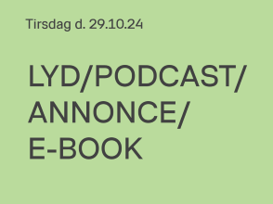
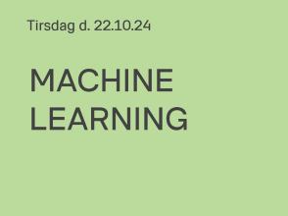
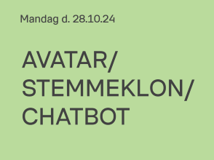
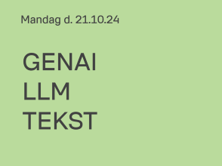
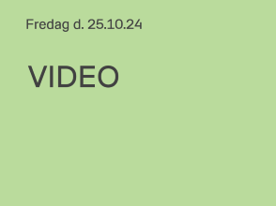
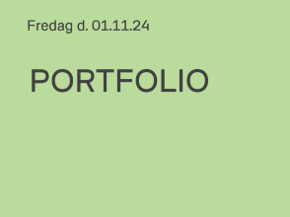

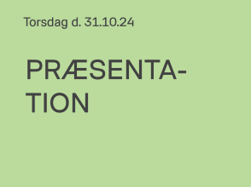
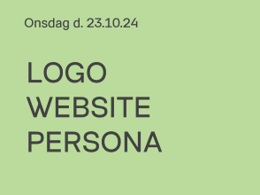
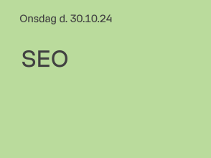
Oversigt over alle dage (klik for at gå til dagen)

Slide 3
Mandag d. 21.10.24
GENAI
LLM
TEKST

Slide 4
Tirsdag d. 22.10.24
MACHINE LEARNING

Slide 5
Tirsdag d. 22.10.24
Tema
Indsamle materiale (foto, video, lyd…)
Machine learning (neuralt netværk)
Opgaver fra i går:
Intro til portfolio
Adgang til Chatbots
Prompt engineering – “en god prompt”

Slide 6
Tirsdag d. 22.10.24
Program
09.10 Opstart og forberedelse
10.10 Gå til Brittas
10.30 Hos Brittas
11.30 Organisér materiale fra Britta’s
11.50 Pause
12.30 Machine learning workshop (m. Henrik K.)
14.00 Tak for i dag

Slide 7
Tirsdag d. 22.10.24
Britta’s (forberedelse)
Research Brittas, konkurrenter, målgruppe…
Spørgsmål til Britta?
Billeder – detaljer, portrætfotos af Britta…
Video – oplæsning (tekst til Britta - ca. 1 min.)
Video – stemming café
…
Hvem er ansvarlig for hvad?

Slide 8
Tirsdag d. 22.10.24
Britta’s (plan for besøg)
10.30
Britta fortæller om caféen (herunder markedsføring af cafeen, erfaring med AI og forventninger til samarbejdet)
Q&A – spørgsmål til Britta
Billeder og video af café (kunne der være en sandwich, en kop kaffe eller lignende som rekvisitter)?
Billeder af Britta – portræt, fuld figur
Video af Britta – oplæsning (6x 1 min.)
11.30 Tilbage til VIA/arbejde videre/spise

Slide 9
Tirsdag d. 22.10.24
Machine Learning
12.30 Workshop m. Henrik Kronborg
Forberedelse til i dag:
Hvad er machine learning? (1, 4, 5, 6, 7, 8)
https://www.youtube.com/watch?v=YVJkNzVWcjc&list=PL0wk2I2hJ7DuR2jm65nbhBGCpvlfUR3W2
Neuralt netværk:
https://youtu.be/JrXazCEACVo?si=nu_ugoWg0_216ZwZ
https://youtu.be/bfmFfD2RIcg?si=IQWlG5-EAqYV53ka
Notes:
Neuralt netværk:

Slide 10
Onsdag d. 23.10.24
LOGO
WEBSITE
PERSONA

Slide 11
Torsdag d. 24.10.24
BILLEDER
ANIMATION

Slide 12
Fredag d. 25.10.24
VIDEO

Slide 13
Mandag d. 28.10.24
AVATAR/ STEMMEKLON/CHATBOT

Slide 14
Tirsdag d. 29.10.24
LYD/PODCAST/ANNONCE/
E-BOOK

Slide 15
Onsdag d. 30.10.24
SEO

Slide 16
Torsdag d. 31.10.24
PRÆSENTA-TION

Slide 17
Fredag d. 01.11.24
PORTFOLIO

